Slide 1
Проект на тему «Медицинские термины и мифы» Авторы: Ефименко Анна Юрьевна, преподаватель латинского языка; Матвеева Анастасия, студентка 2-го курса, специальность Фармация
ГБПОУ «Тольяттинский медицинский колледж»

Slide 2
Мифология (с греч. mythos - «предание, сказание» и logos – «учение, слово») – это фантастическое представление о мире, свойственное человеку первобытнообщинной фармации, передаваемое в форме устных повествований – мифов.

Slide 3
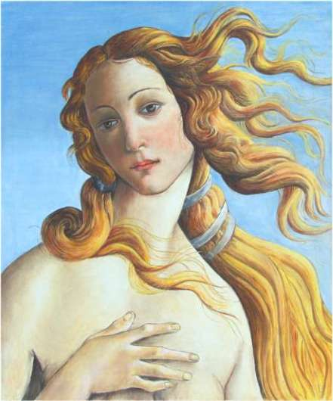
Мифологизмы – это термины, имеющие в своем составе имя мифологического (из античной мифологии) персонажа. Например, Морфей – сон, Венера – любовь.

Slide 4
Цель проекта - проанализировать некоторые медицинские термины с точки зрения их мифологического происхождения.

Slide 5
Слово «термин» имеет античное происхождение. Термин (Terminus) – римский бог межей и пограничных межевых знаков и камней, считавшихся священными.

Slide 6
Tendo Achillis - ахиллово сухожилие (пяточное). Названо по имени героя Троянской войны Ахилла (Ахиллеса).

Slide 7
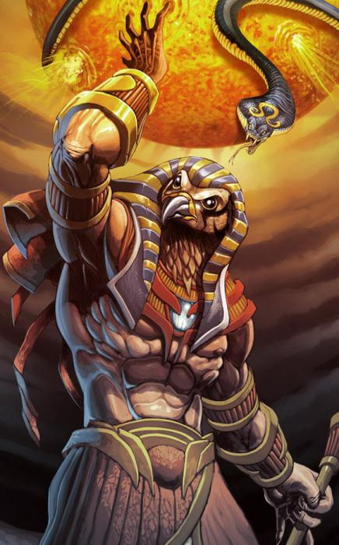
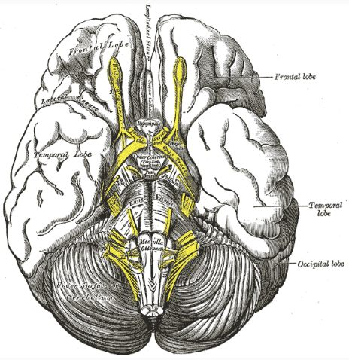
Cornu Ammonis - Аммонов рог - назван по имени древнеегипетского божества Амона Ра. Термин "Аммонов рог" ввел в медицину болонский медик Дж. Аранций (1530-1589) для обозначения вала, вдающегося в просвет нижнего рога бокового желудочка мозга.

Slide 8
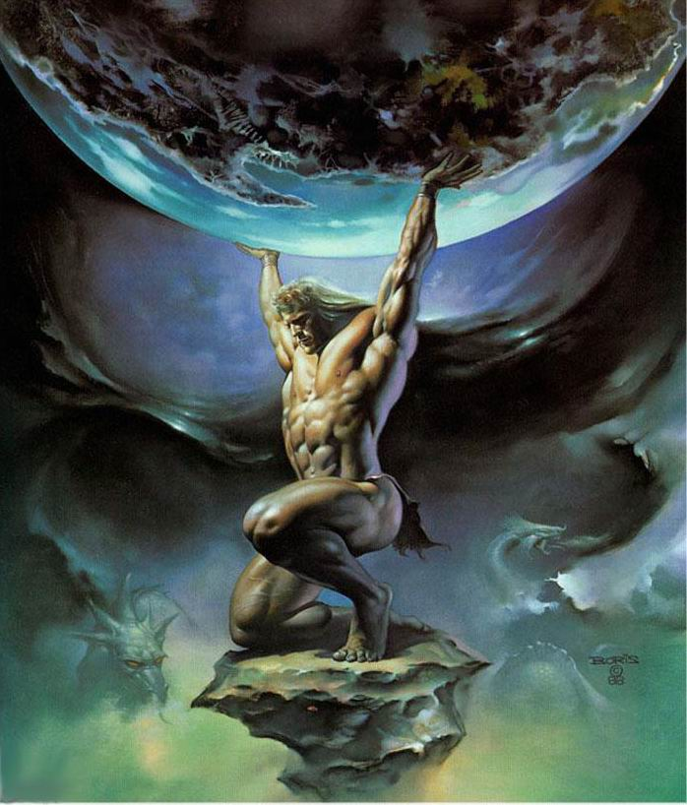
Имя великана Атланта ассоциируется с названием первого шейного позвонка в анатомической терминологии – Atlas.

Slide 9
Со словом Атлант мы встречаемся и в общелитературном языке.
Атланты - мужские статуи, поддерживающие перекрытия здания
Атлас - сборник географических карт

Slide 10
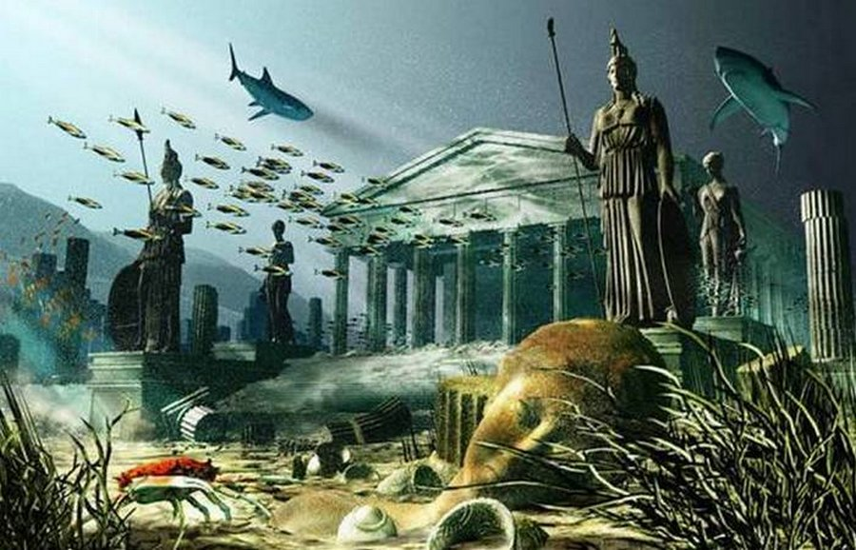
АТЛАНТИДА

Slide 11
Паутинная оболочка мозга (arachnoidea) названа по имени Арахны, славившейся своим искусством ткать. Афина наказала Арахну, превратив её в паука, за то, что она осмелилась соперничать с ней.

Slide 12
Corona Veneris - корона Венеры - сифилитическая сыпь на лбу. Данный симптом назван по имени Венеры – древнегреческой богини любви.

Slide 13
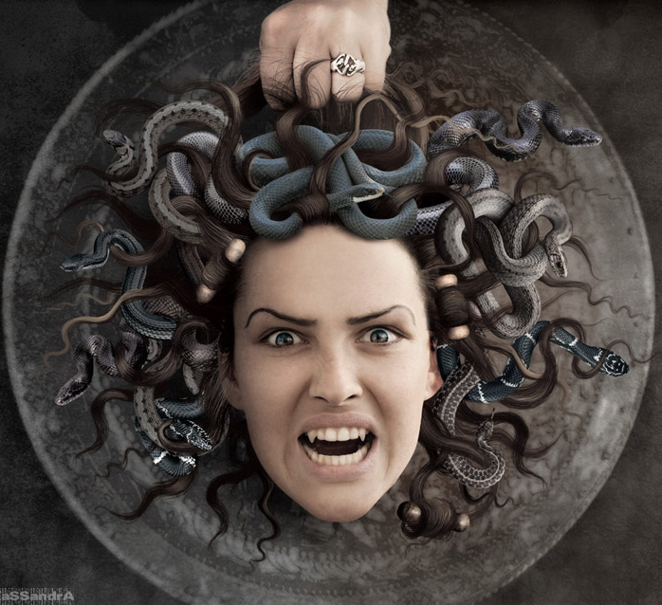
Caput Medusae (голова Медузы) - так называется расширение подкожных вен передней брюшной стенки со змеевидным ветвлением вокруг пупка, наблюдаемое при портальной гипертензии.

Slide 14
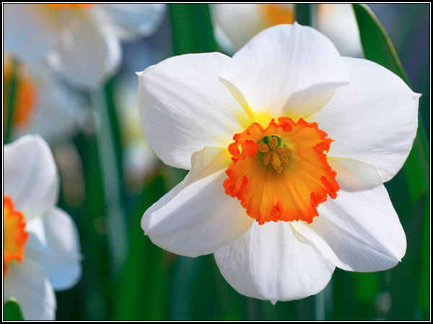
«Самовлюблённый нарцисс» - так говорят о человеке, который думает о себе, что он лучше, умнее всех и никогда не ошибается. Название восходит к мифу о прекрасном юноше Нарциссе, который влюбился в своё отражение.

Slide 15
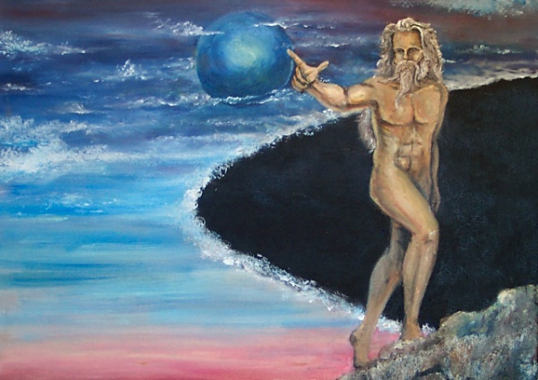
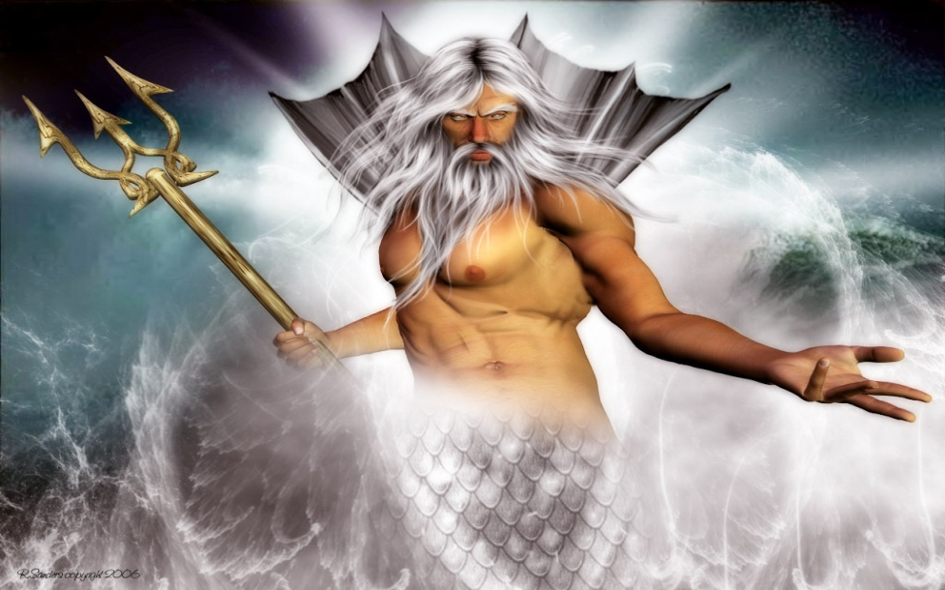
Мифы присутствуют в названиях химических элементов (нептуний, палладий, плутоний, уран, церий и другие).

Slide 16
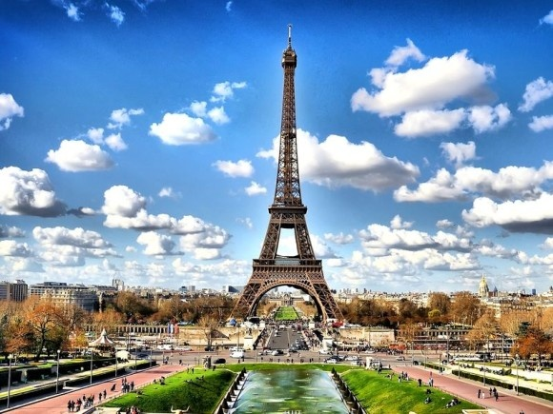
В названия некоторых химических элементов вошли латинские наименования стран и городов
Рутений - Россия
Галлий – Франция

Slide 17
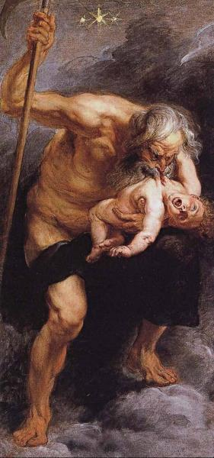
Acidum tartaricum- виннокаменная кислота; отсюда тартрат, гидротартрат и т.д. Тартар - согласно древнегреческой космогонии, это нижняя часть преисподней.

Slide 18
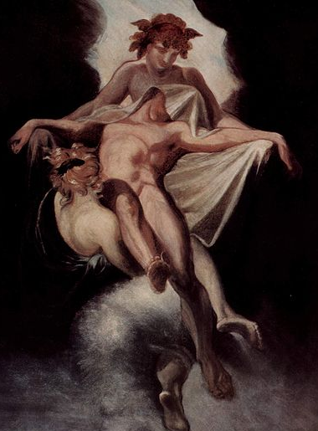
Сын Гипноса, бог сновидений Морфей, которого изображали в виде старика с крыльями, остался в названиях препаратов наркотического и снотворного действия, содержащих морфий.

Slide 19
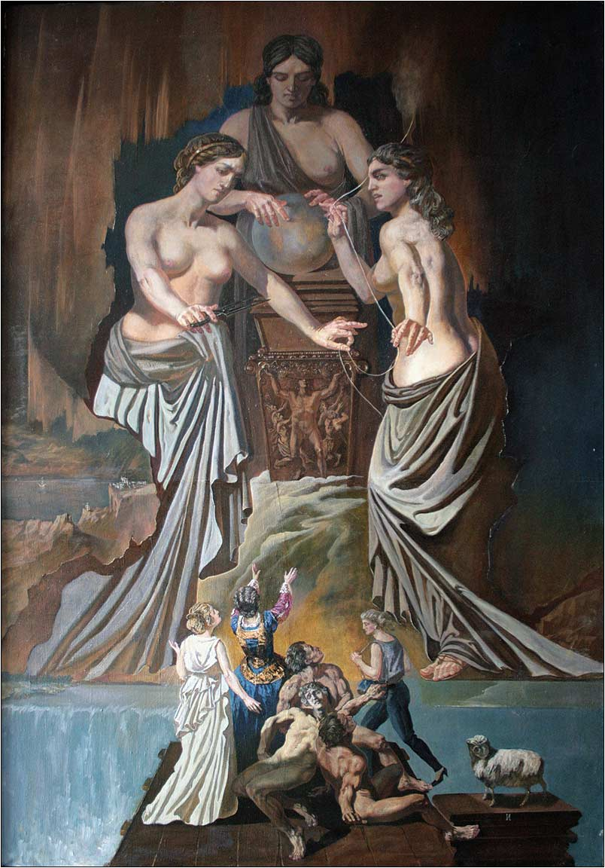
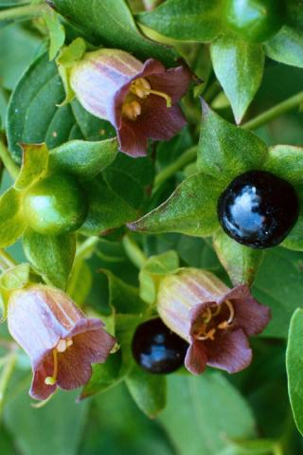
Растение Atropa belladonna и производные от него препараты согласно олимпийской религии отсылают к одной из трех богинь судьбы.

Slide 20
Выводы и результаты: Таким образом, в результате исследования установлено, что в основе многих медицинских терминов лежат мифологические персонажи, а также мифы о богах и божественных существах. Знание мифологических источников, событий и персонажей позволяют воспринимать мифологизмы как наиболее яркие и интересные по своей структуре и значению медицинские термины.

Slide 21
«Термин есть душа культурного участка земли со всем его содержимым и, как душа, не только облекает свое тело, но и живет в самой сокровенной глубине его». Павел Флоренский

Slide 22
Спасибо за внимание!

